Slide 1
6. Resiliência às alterações climáticas

Slide 2
Introduction
A principal relevância e âmbito deste módulo são:
1. Compreender os conceitos fundamentais relativos ao impacto das alterações climáticas e às oportunidades de adaptação e mitigação no setor do turismo e da hotelaria.
2. Identificar práticas resilientes e estratégias de ação que possam ser implementadas pelas empresas para fazer face aos desafios ambientais.
3. Capacitar os formadores para transmitirem estes conceitos e orientarem as empresas na transição para modelos mais sustentáveis e adaptáveis.

Slide 3
A. Alterações climáticas
Definições, causas, consequências e conceitos fundamentais

Slide 4
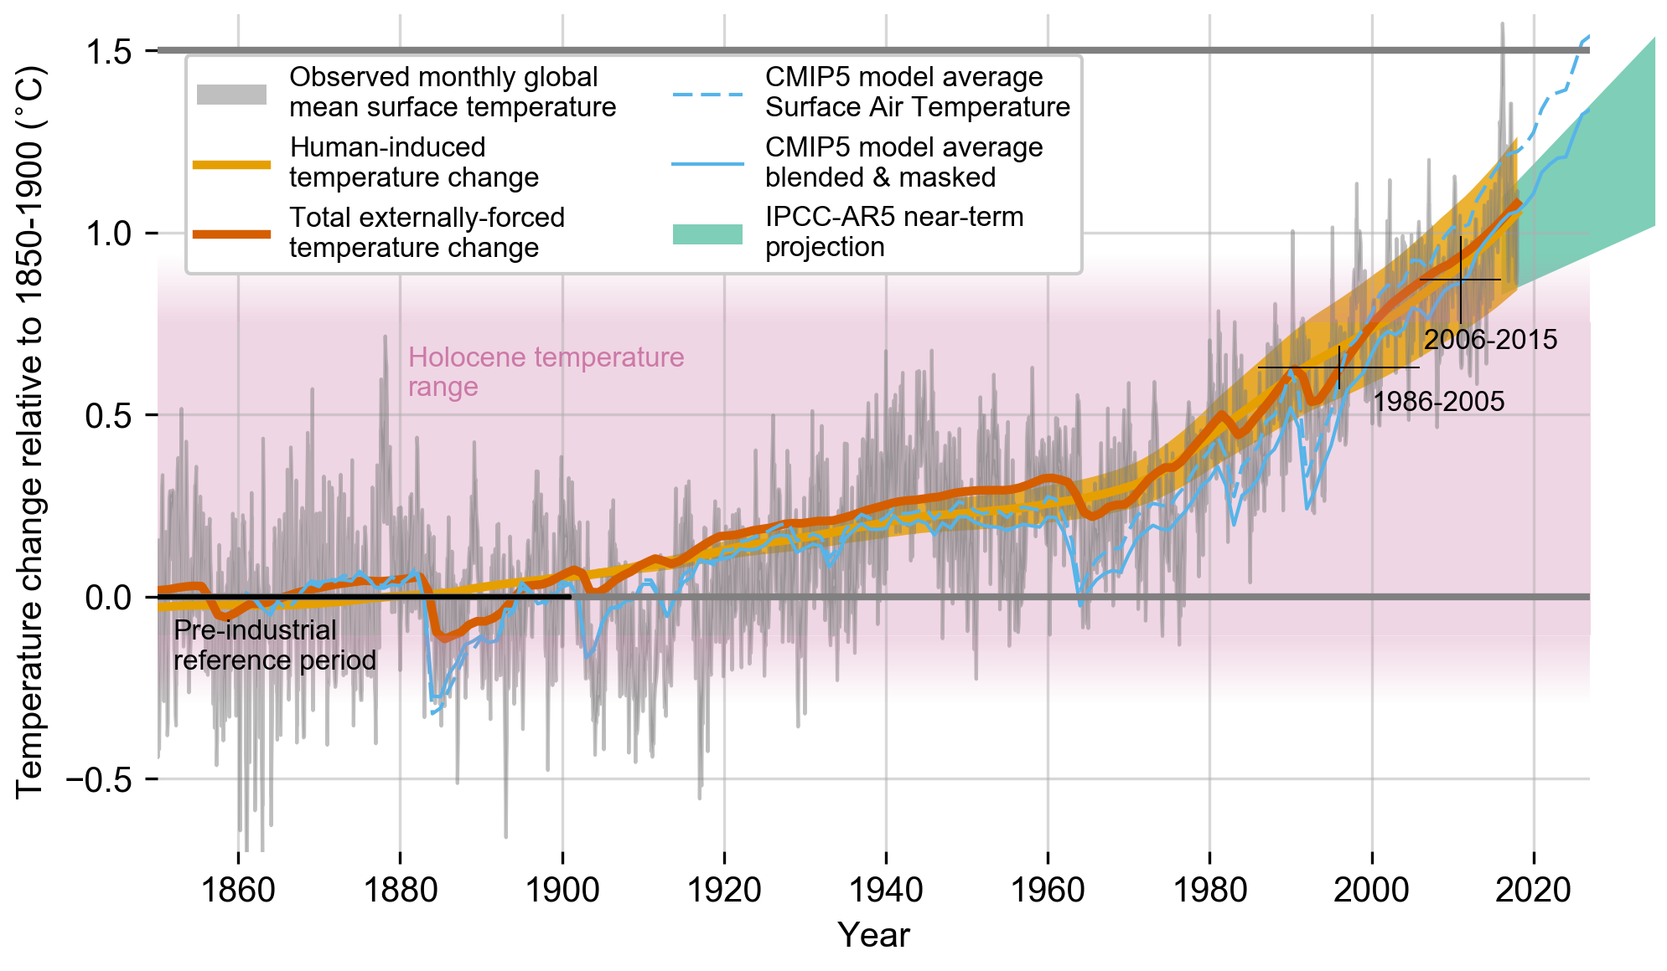
1. Alterações climáticas - definições
Define-se pelas alterações no estado do clima, caracterizadas por variações na temperatura média e acima da média do planeta ao longo de um período prolongado, nomeadamente décadas.
A intensidade das alterações climáticas registadas tem a sua origem principal na ação antrópica, que altera a composição da atmosfera global e se soma à variabilidade climática natural observada em períodos de tempo comparáveis.
Evolução da temperatura média global à superfície (GMST) ao longo do período de observações instrumentais (IPCC)
Notes:
https://www.ipcc.ch/sr15/graphics/

Slide 5
2. Alterações climáticas - causas
A produção e o consumo de energia, uma grande parte dos quais resulta da queima de combustíveis fósseis para a sua produção.
Indústria e produtos manufaturados, cuja produção de cimento, aço, produtos eletrónicos e plásticos consome muita energia.
O desmatamento, uma vez que o abate de florestas liberta para a atmosfera o carbono armazenado nas árvores e reduz a capacidade da natureza para absorver CO₂.
Os transportes, devido ao uso massivo de combustíveis fósseis, que constituem um dos setores que mais gases com efeito de estufa emitem no planeta
A produção alimentar, resultante das atividades agrícolas e do aumento da pecuária, associada à criação de animais e à utilização de fertilizantes.

Slide 6
2. Alterações climáticas - causas
Atividade
Questões de verdadeiro ou falso:
  “O termo «alterações climáticas» refere-se apenas às variações naturais do clima ao longo de décadas.”
  “A queima de combustíveis fósseis é uma das principais causas das atuais alterações climáticas.”

Slide 7
3. Alterações climáticas – consequências naturais
Aumento das temperaturas
Secas e incêndios
Disponibilidade de água potável
Cheias e inundações
Subida do nível do mar e zonas costeiras
Perda de biodiversidade
Deterioração da qualidade do solo
Qualidade das águas subterrâneas
Alterações no ambiente marinho

Slide 8
3. Alterações climáticas – consequências sociais
Deterioração do estado de saúde, em particular das populações mais vulneráveis.
Aumento da população vulnerável.
O mercado de trabalho, afetando direta ou indiretamente a produtividade e a viabilidade de alguns setores económicos.
A educação, como aliada na sensibilização para a importância da adaptação, com vista a reduzir a vulnerabilidade

Slide 9
3. Alterações climáticas – consequências económicas
As pequenas e médias empresas serão as mais afetadas, nomeadamente no que diz respeito a:
1. Operações comerciais,
2. Danos materiais,
3. Perturbações nas cadeias de abastecimento e nas infraestruturas.
Isto traduz-se num aumento dos custos de manutenção e dos materiais, bem como num aumento dos preços.
O setor do turismo é particularmente afetado, e as consequências económicas serão sentidas com maior intensidade nas regiões onde o turismo desempenha um papel central na economia e onde os fenómenos meteorológicos extremos se intensificarão.

Slide 10
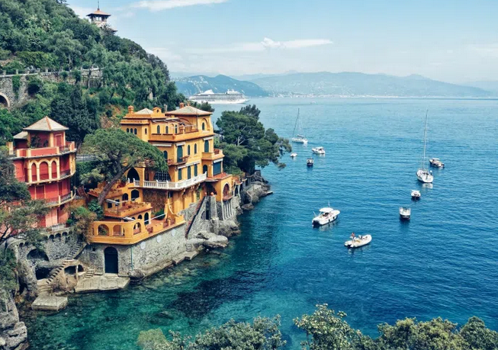
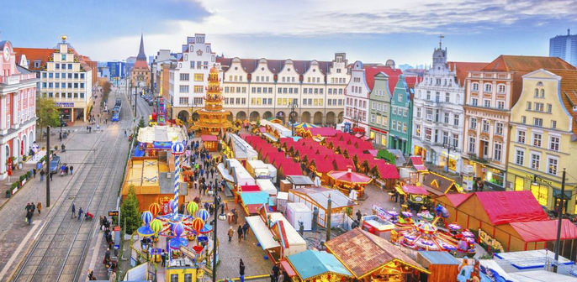
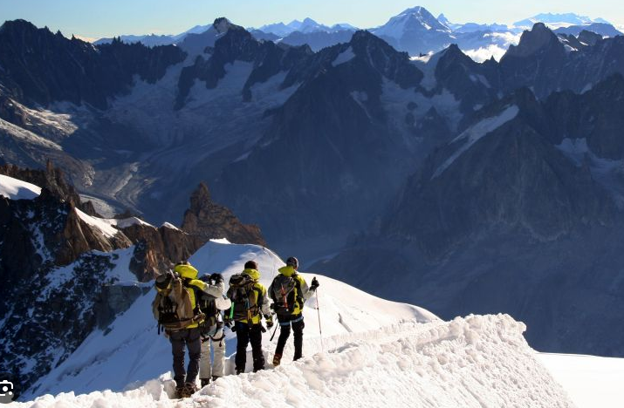
3. Alterações climáticas – consequências económicas
Sul da Europa — os fluxos turísticos diminuirão nos meses mais quentes do verão, mas aumentarão nos restantes meses
Europa Central - estima-se que a atividade turística se mantenha ao longo de todo o ano
Regiões montanhosas e de neve — prevê-se que o setor dos desportos de inverno registe uma diminuição do fluxo de visitantes e da sua atratividade turística

Slide 11
3. Alterações climáticas – atividade
Quais são as três principais fontes de emissões de gases com efeito de estufa?
Identifique uma atividade na sua empresa que contribua para as emissões de CO₂.

Slide 12
4. Alterações climáticas - conceitos fundamentais
Resiliência às alterações climáticas
  A capacidade dos sistemas sociais, económicos e ecológicos interligados de fazer face aos impactos das alterações climáticas, tais como fenómenos perigosos, tendências ou perturbações, reagindo ou reorganizando-se de forma a manter a sua função essencial, identidade e estrutura (IPCC, 2018).
Vulnerabilidade
  A propensão ou predisposição para ser afetado negativamente.
  A vulnerabilidade abrange uma variedade de conceitos e elementos, incluindo a sensibilidade ou suscetibilidade a danos e a falta de capacidade para lidar com a situação e adaptar-se (IPCC, 2018).

Slide 13
4. Alterações climáticas – conceitos fundamentais
Adaptação
  O processo de adaptação ao clima real ou previsto e aos seus efeitos, com o objetivo de mitigar os danos ou tirar partido das oportunidades benéficas.
  A intervenção humana pode facilitar a adaptação ao clima previsto e aos seus efeitos (IPCC, 2018).
Capacidade adaptativa
  A capacidade dos sistemas, instituições, seres humanos e outros organismos de se adaptarem a potenciais danos, de aproveitarem oportunidades ou de responderem às consequências (IPCC, 2018).
Mitigação
  Ações humanas destinadas a reduzir as emissões de gases com efeito de estufa ou a aumentar a sua absorção pela atmosfera.
  As medidas de mitigação consistem em tecnologias, práticas ou estratégias específicas que ajudam a reduzir as emissões ou a reforçar os sumidouros naturais

Slide 14
B. Riscos climáticos no setor do turismo
Riscos e tipos de turismo afetados

Slide 15
1. Riscos físicos e ambientais
O aumento das temperaturas diminui a garantia de neve nas estâncias de montanha, encurta as épocas dos desportos de inverno e altera a biodiversidade
A subida do nível do mar causa a erosão das praias, inunda as infraestruturas e submerge os resorts situados em zonas baixas.
Fenómenos meteorológicos extremos (tempestades, inundações, incêndios florestais e ondas de calor). Danos nas infraestruturas, perturbações nos transportes e custos com seguros
A escassez de água reduz a disponibilidade de água doce devido às secas e à salinização
Perda de biodiversidade, com a extinção de espécies e a degradação dos habitats
A acidificação e o aquecimento dos oceanos degradam os recifes de coral e alteram os ecossistemas marinhos
Stress climático urbano (ondas de calor, inundações e escassez de água). Pressão sobre as infraestruturas, redução do conforto e aumento dos custos operacionais.

Slide 16
2. Riscos económicos
Os danos causados às infraestruturas por fenómenos meteorológicos extremos, como furacões ou inundações, podem perturbar as operações e aumentar os custos dos seguros.
Mudanças no comportamento dos turistas — como evitar destinos muito procurados ou viajar em épocas mais frescas — podem afetar os padrões de receitas e as previsões de procura.
A escassez de água no sul da Europa e noutras regiões pode levar a uma competição entre o turismo e as comunidades locais

Slide 17
3. Riscos sociais
Escassez de água, uma vez que o turismo compete com as comunidades locais pelos recursos limitados de água doce, especialmente em pequenas ilhas e regiões áridas.
A insegurança alimentar e os impactos climáticos na agricultura provocam o aumento dos preços dos alimentos e reduzem a sua disponibilidade, afetando tanto a população local como os serviços de hotelaria e restauração.
Desafios de saúde pública que aumentam os riscos de doença, diminuem o apelo do destino e sobrecarregam as infraestruturas de saúde.
Deslocação e perda de meios de subsistência causadas por catástrofes naturais e pela degradação ambiental
Desigualdade social, uma vez que as populações vulneráveis são as mais afetadas pelo stress climático.
A erosão cultural e as alterações climáticas ameaçam as tradições locais, reduzindo as experiências únicas de turismo cultural

Slide 18
4. Riscos climáticos no setor do turismo - atividade
Identifique pelo menos três formas pelas quais o setor do turismo é afetado pelas alterações climáticas.
Associe cada impacto à categoria correta (natural, social, económica):
Subida do nível do mar;
Redução da produtividade laboral;
Danos nas infraestruturas hoteleiras.

Slide 19
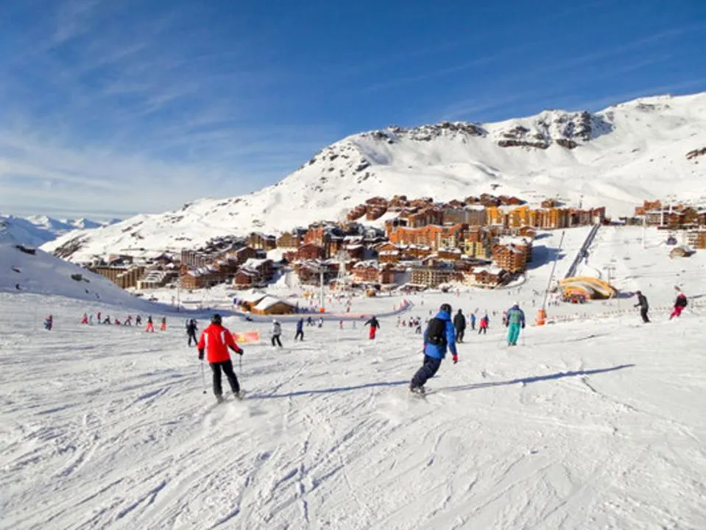
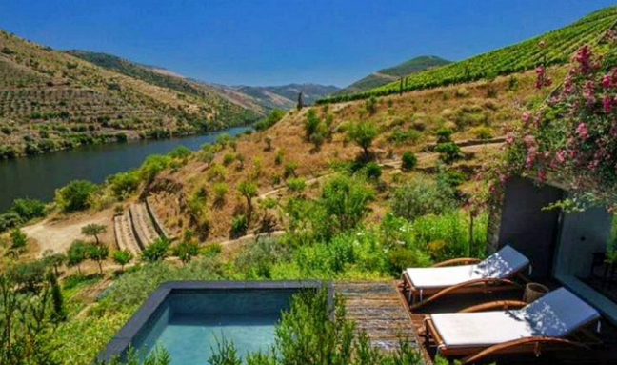
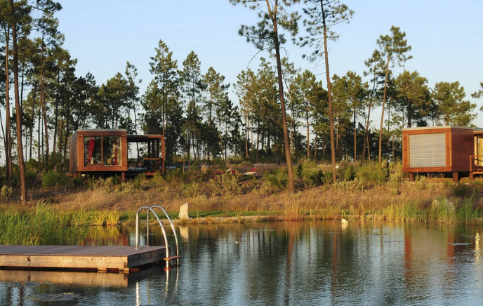
5. Tipos de turismo afetados
Turismo de montanha
À medida que as quedas de neve fiáveis diminuem, as infraestruturas ficam em risco devido ao derretimento dos glaciares e ao degelo do permafrost.
Para se adaptarem, as estâncias de esqui podem recorrer a tecnologias de produção de neve artificial.
Turismo rural
Ecoturismo
Aumento dos incêndios florestais, causados por secas prolongadas e temperaturas mais elevadas em regiões como o sul da Europa.
Mudanças nos habitats das plantas e dos animais, com as espécies a migrarem para sobreviver.
Notes:
https://www.forbes.com/sites/ceciliarodriguez/2020/10/11/europe-winter-travel-the-10-best-covid-safest-ski-resorts-for-2020-2021/
https://www.roteirododouro.com/alojamentos/turismo-rural
https://www.timeout.pt/lisboa/pt/hoteis/eco-resorts-em-portugal-para-umas-ferias-mais-verdes

Slide 20
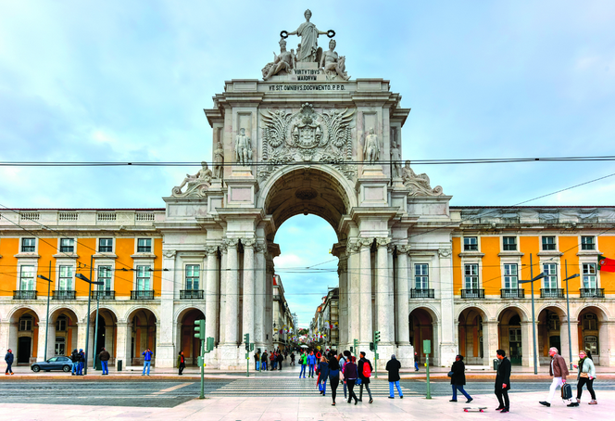
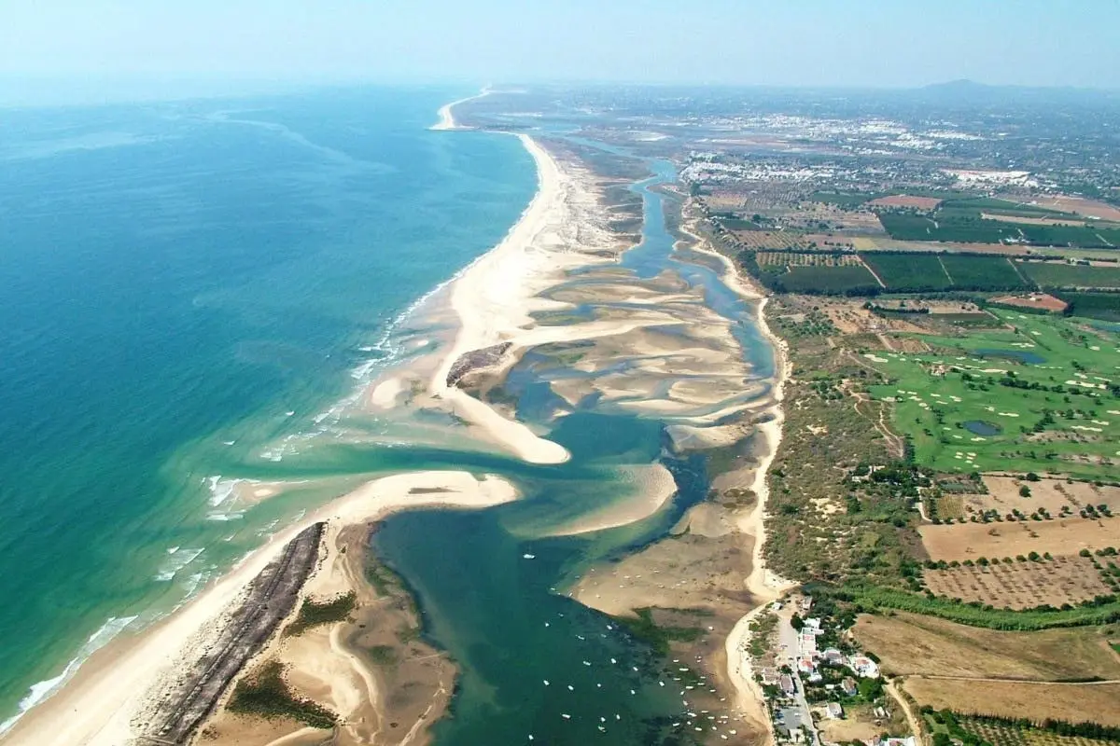
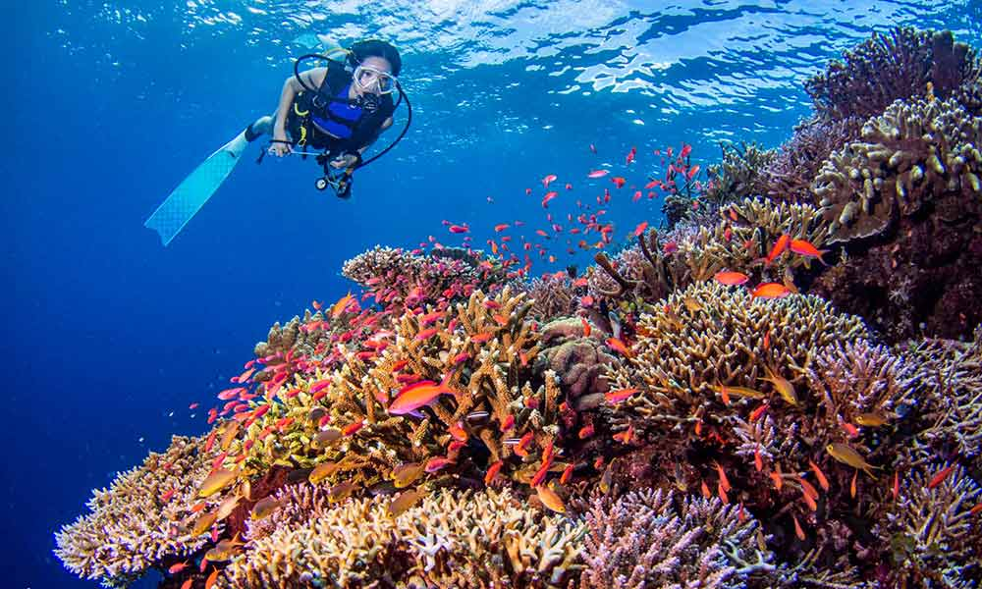
5. Tipos de turismo afetados
Turismo urbano
As cidades de todo o mundo enfrentam ameaças como o calor extremo, a escassez de água e inundações frequentes, enquanto as zonas urbanas costeiras estão adicionalmente expostas à subida do nível do mar
Turismo costeiro, marítimo e fluvial
Turismo marítimo e de vida marinha
A subida do nível do mar e os fenómenos meteorológicos extremos colocam em risco tanto as praias como as infraestruturas costeiras, frequentadas por centenas de milhões de turistas todos os anos
O aumento da temperatura dos oceanos ameaça a saúde dos ecossistemas de recife e altera a distribuição dos peixes e da vida marinha.
Notes:
https://ionline.sapo.pt/2017/01/04/lisboa-terreiro-do-paco-nem-sempre-foi-amarelo/
https://www.siestacampers.com/pt/blog/ria-formosa-natural-park
https://letsdivetulamben.com/how-divers-can-protect-coral-reefs/

Slide 21
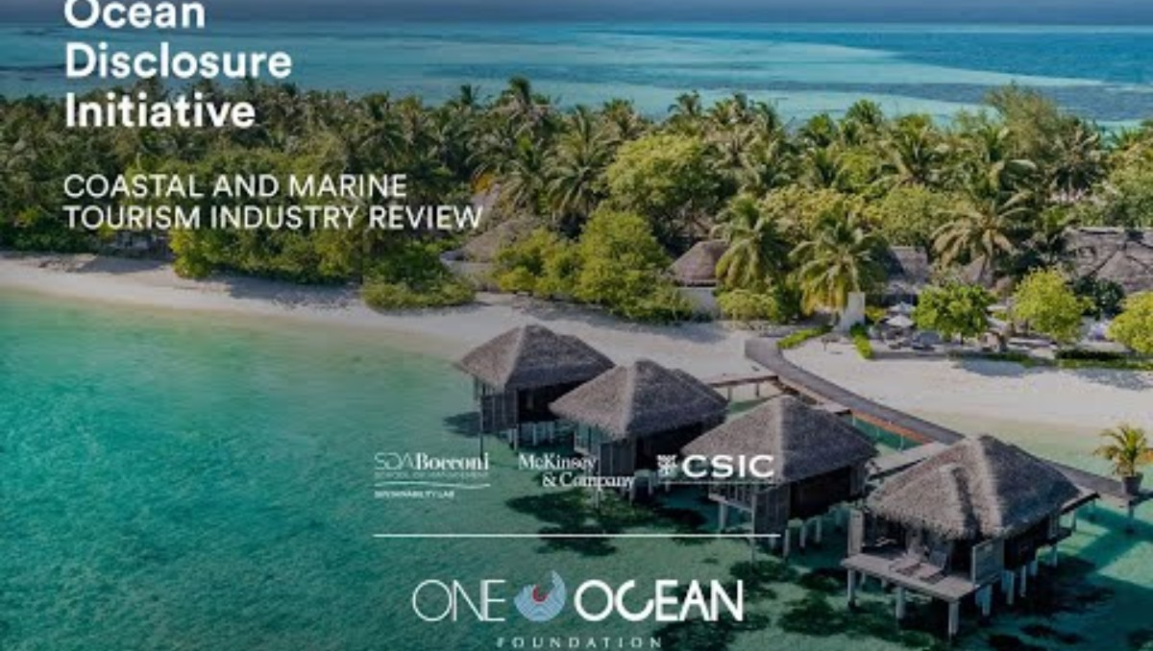
5. Tipos de turismo afetados
Notes:
https://ionline.sapo.pt/2017/01/04/lisboa-terreiro-do-paco-nem-sempre-foi-amarelo/
https://www.siestacampers.com/pt/blog/ria-formosa-natural-park
https://letsdivetulamben.com/how-divers-can-protect-coral-reefs/

Slide 22
5. Tipos de turismo afetados – atividade
Por favor, formem equipas e identifiquem os cinco impactos que consideram mais críticos para o vosso mercado específico e apresentem soluções a curto prazo para mitigar esses riscos.
Por favor, escolham um tipo de turismo relevante para o vosso negócio e elaborem um breve relatório sobre três riscos físicos e duas oportunidades de adaptação.
Notes:
https://ionline.sapo.pt/2017/01/04/lisboa-terreiro-do-paco-nem-sempre-foi-amarelo/
https://www.siestacampers.com/pt/blog/ria-formosa-natural-park
https://letsdivetulamben.com/how-divers-can-protect-coral-reefs/

Slide 23
C. Estratégias de adaptação e mitigação

Slide 24
1. Estratégia de adaptação
Principais objetivos:
Reduzir as vulnerabilidades climáticas, identificando os principais riscos que afetarão o setor.
Reestruturar os produtos e experiências turísticas.
Minimizar os impactos económicos, uma vez que adaptar o produto turístico às alterações climáticas terá um custo menor do que lidar com o problema climático quando este se tornar mais grave.
Integrar práticas sustentáveis no setor do turismo.
Reforçar as relações com a comunidade e os clientes, com foco na transparência e no envolvimento das partes interessadas
1. Priorização dos riscos e identificação das vulnerabilidades
Analisar os riscos, avaliar a gravidade e a probabilidade dos riscos e reduzir ou eliminar os riscos
2. Mapeamento da cadeia de abastecimento e dos riscos climáticos
Realizar avaliações de riscos climáticos específicas para cada local, a fim de mapear os perigos
3. Avaliação comparativa com empresas líderes
4. Conceber a estratégia de resiliência com foco nos ativos de capital
Soluções baseadas na natureza
5. Envolvimento interno e externo na implementação
Envolvimento do pessoal, das autoridades locais e das partes interessadas da comunidade
6. Comunicação e apresentação de relatórios sobre ações e resultados

Slide 25
1. Estratégia de adaptação
Medidas a aplicar nas empresas do setor do turismo:
Eficiência energética e conforto térmico
Monitorização e gestão do consumo de água
Conceber soluções ecológicas para a adaptação às alterações climáticas e o conforto dos hóspedes
Sensibilização e comunicação
Envolvimento em ações ambientais
  Instalar isolamento térmico nos edifícios.
  Instalar janelas e caixilhos mais eficientes e com melhor isolamento.
  Promover a ventilação natural nos edifícios.
  Feche a torneira quando o edifício estiver vazio.
  Recolha água da chuva em cisternas para irrigação, descarga de sanitas e lavagem de roupa, reduzindo a dependência do abastecimento municipal.
  Recicle as águas cinzentas de lavatórios e chuveiros para a manutenção de jardins.
  Utilize espécies nativas e resistentes à seca na paisagística para minimizar as necessidades de irrigação.
  Instale um sistema de irrigação eficiente e inteligente.
  Reduzir as áreas de relvado, substituindo-as por espécies nativas ou adaptadas ao clima e ao solo.
  Conceber corredores verdes, linhas costeiras vivas e zonas tampão com vegetação que promovam a biodiversidade e melhorem a experiência dos hóspedes.
  Ajustar os horários das atividades para evitar o calor do meio-dia.
  Reorientar o marketing para experiências ao longo de todo o ano ou fora da época alta, de modo a distribuir os fluxos de visitantes.
  Elaborar e publicar no site conteúdos informativos sobre políticas ambientais e medidas de poupança de água.
  Sensibilizar os colaboradores e os clientes para a importância de adotar medidas de adaptação.
  Participar ou desenvolver atividades de voluntariado ambiental.
  Organizar projetos de conservação da natureza em colaboração com organismos responsáveis pela gestão de espaços naturais.

Slide 26
2. Estratégia de mitigação
Principais objetivos:
Reduzir a pegada de carbono.
Melhorar a eficiência energética nos seus produtos turísticos.
Promover a utilização de transportes sustentáveis.
Conceber infraestruturas sustentáveis, utilizando materiais e técnicas sustentáveis.
Sensibilizar os clientes e envolver a comunidade.
Estabelecer metas e monitorizar, definindo objetivos, medidas, ações e indicadores como forma de avaliar a estratégia e a evolução do negócio.
Passo 1: Compreender como as alterações climáticas estão a afetar a empresa
Passo 2: Obter apoio interno
Passo 3: Definir a equipa do projeto
Passo 4: Desenvolver uma estratégia de gestão de carbono
Passo 5: Calcule as suas emissões
Passo 6: Reduza as suas emissões de carbono
Passo 7: Compense as suas emissões de carbono
Passo 8: Comunique as suas emissões
Passo 9: Definir metas de redução de emissões.

Slide 27
2. Estratégia de mitigação
Medidas a aplicar nas empresas do setor do turismo:
Eficiência energética e energias renováveis
Mobilidade sustentável
Edifícios e materiais com baixas emissões de carbono
Economia Circular e Gestão de Resíduos
Envolvimento e formação dos colaboradores
Colaboração, Certificação e Comunicação
  Modernizar com iluminação LED, refrigeradores de alta eficiência e sistemas inteligentes de gestão de edifícios.
  Instalar sensores de presença para iluminação automática.
  Produzir energia renovável ou adquirir energia renovável local (energia solar fotovoltaica, energia solar térmica, energia eólica de pequena escala ou eletricidade verde).
  Fazer a transição da frota de autocarros para modelos elétricos, híbridos ou a hidrogénio.
  Instalar estações de carregamento de veículos elétricos e pontos de estacionamento para bicicletas.
  Pôr bicicletas à disposição dos funcionários e oferecer passes mensais de transportes públicos.
  Incorporar princípios de design passivo: elevada massa térmica, envidraçamento otimizado e ventilação natural.
  Especificar materiais de baixo carbono (aço reciclado, madeira com certificação FSC, betão alternativo).
  Recorrer à construção modular ou à reutilização adaptativa de estruturas existentes para reduzir os resíduos.
  Estabelecer metas de desperdício zero e eliminar os plásticos descartáveis.
  Promover a compostagem
  Dar prioridade a produtos a granel, recarregáveis e a fornecedores certificados.
  Dar prioridade aos alimentos locais e sazonais.
  Implementar programas de valorização de resíduos alimentares.
  Formar todos os colaboradores em práticas de eficiência energética e de separação de resíduos.
  Incluir critérios de sustentabilidade nos contratos de fornecimento e nas avaliações de desempenho.
  Aderir a iniciativas globais para partilhar boas práticas e apresentar relatórios anuais.
  Sensibilizar os hóspedes para a ação climática.

Slide 28
3. Estratégia de adaptação e mitigação - atividade
Enumere estes passos numa sequência lógica:
  Meça as suas emissões.
  Compreenda como as alterações climáticas estão a afetar a empresa.
  Estabeleça metas de redução de emissões.
  Compense as suas emissões de carbono.
Por favor, elabore duas medidas de adaptação e duas medidas de mitigação aplicáveis à sua empresa, incluindo os recursos necessários e o prazo de implementação.

Slide 29
D. Casos de estudo

Slide 30
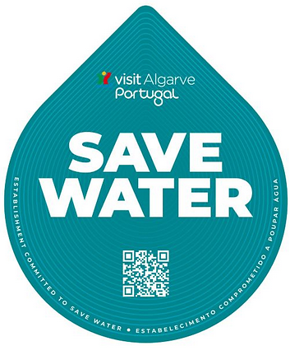
1. Algarve, Portugal
105 estabelecimentos turísticos aderiram ao selo «Save Water» com o objetivo de reduzir o consumo de água, o que resultou numa redução de 13% no consumo total de água e de 10% no consumo por pernoita.
Isto representou uma poupança total de mais de 348.000 m³ de água e 6.700 euros por estabelecimento.

Slide 31
2. Açores, Portugal
A implementação de sistemas de iluminação LED teve um impacto significativo na eficiência energética no setor hoteleiro.
Um hotel de 4 estrelas com 5 andares na Região Autónoma dos Açores conseguiu uma poupança anual superior a 14.500 € e uma redução de 80.500 kWh, com um investimento inicial de 15.800 €.
3. Spessart, Alemanha
Esta região adaptou-se à diminuição das oportunidades de prática de esqui.
Os operadores turísticos locais, em colaboração com as autoridades regionais, diversificaram a oferta com atividades como caminhadas, ciclismo, bem-estar e cultura, reposicionando a marca Spessart como um destino de natureza e experiências autênticas.

Slide 32
4. Atividade
1.
Os participantes dividem-se em grupos e escolhem um dos estudos de caso.
Indiquem duas medidas de adaptação e duas medidas de mitigação adicionais que o estudo de caso escolhido poderia incluir na sua estratégia.
2.
Em pequenos grupos, os participantes concebem um modelo de destino turístico que integra:
    Baixo impacto ambiental.
Atrações relacionadas com a natureza e a cultura.
Soluções tecnológicas sustentáveis.
Tomando o caso Spessart como ponto de partida.
Cada grupo apresenta o destino que criou num formato semelhante a uma apresentação de projeto, enfatizando a viabilidade e o impacto climático.

Slide 33
Não deixe de consultar os seguintes recursos para continuar a sua aprendizagem autónoma!
Podcast “Can tourism ever be good for the climate?”, by The Climate Question (BBC) (https://open.spotify.com/episode/2UF3HkUbNkxXbVNaN0uKWQ?si=Xm-ZOPJYSjqbz54pR9BmEg&nd=1&dlsi=109739c5882d4ea9)
Podcast “How the climate crisis will radically change tourism” (https://www.youtube.com/watch?v=VvKf1A-Mpb0)
Tourism in times of climate change | DW Documentary (https://www.youtube.com/watch?v=SjS_vFvRmsQ);
Tourism Climate Action - Glasgow Declaration: Offers comprehensive resources including the Glasgow Declaration on Climate Action in Tourism, policy guidance, and emissions measurement tools. (https://www.unwto.org/sustainable-development/climate-action)
Sustainability Good Practices Guide for Tourism Entertainment (https://business.turismodeportugal.pt/pt/Gerir/Boas_Praticas/Paginas/boas-praticas-sustentabilidade-animacao-turistica.aspx)
Guidelines for the Management of Beaches with Surfing Activities
Sustainability Good Practices Guide for Nautical Tourism Support Infrastructures on the Coast, Rivers and Reservoirs
Guide to Good Sustainability Practices in Thermal Spas (EN)

Slide 34
Vamos agir!
Tem de redigir um resumo de políticas assumindo o papel de um consultor de sustentabilidade contratado por um resort costeiro de média dimensão:
Identifica os três riscos climáticos mais críticos do resort;
Propõe uma estratégia combinada de adaptação e mitigação;
Inclui um calendário de implementação, uma estimativa orçamental e um plano de envolvimento das partes interessadas;
Esta tarefa final avalia se os participantes são capazes de integrar os conceitos do módulo num plano coerente e exequível.
Índice recomendado: Contexto e Avaliação de Riscos (400 palavras), Estratégia de Adaptação (500 palavras), Estratégia de Mitigação (400 palavras), Plano de Implementação (200 palavras + tabelas/figuras).

Slide 35
E. Conclusão

Slide 36
Este módulo explorou os conceitos fundamentais das alterações climáticas, resiliência, vulnerabilidade e adaptabilidade, identificando como estes se traduzem em riscos e oportunidades no setor do turismo.
Foram ilustrados os impactos físicos, sociais e económicos enfrentados pelas empresas e analisadas estratégias de adaptação e mitigação com base em casos reais do Algarve, dos Açores e de Spessart.
Foram delineados os passos essenciais para a implementação de um plano de ação climática:
Priorizar os riscos e identificar as vulnerabilidades.
Definir e envolver as equipas internas e as partes interessadas externas.
Conceber soluções baseadas na natureza e em tecnologias sustentáveis.
Medir, comunicar e ajustar as metas de redução das emissões e do consumo de recursos.

Slide 37
Referências
Becken, S., & Hay, J. E. (2007). Tourism and Climate Change: Risks and Opportunities. Channel View Publications.
Cameron, E., Harris, S., & Prattico, E. (2018). Resilient Business,Resilient World: A Research Framework for Private-Sector Leadership on Climate Adaptation. BSR. Retrieved from https://www.bsr.org/en/reports/resilient-business-resilient-world-private-sector-climate-adaptation
Climate ADAPT. (2019). Adaptation in winter tourism in Spessart (Germany). Retrieved from Climate ADAPT - sharing adaptation knowledge for a climate-resilient Europe: https://climate-adapt.eea.europa.eu/en/metadata/case-studies/adaptation-in-winter-tourism-in-spessart-germany
Climate ADAPT. (n.d.). Tourism. Retrieved July 2025, from Climate ADAPT - sharing adaptation knowledge for a climate-resilient Europe: https://climate-adapt.eea.europa.eu/en/eu-adaptation-policy/sector-policies/tourism
EU. (2024, September 25). Sustainable Tourism - Adapting to Climate-Induced Holiday Trends. (E. Union, Ed.) Retrieved July 2025, from EU Tourism Platform: https://transition-pathways.europa.eu/articles/sustainable-tourism-adapting-climate-induced-holiday-trends
European Comission. (n.d.). Consequences of climate change. Retrieved July 2025, from European Comission - Energy, Climate change, Environment: https://climate.ec.europa.eu/climate-change/consequences-climate-change_en
Gössling, S., & Scott, D. (2025). Climate change and tourism geographies. Tourism Geographies, 27(3-4), 642-652. doi:10.1080/14616688.2024.2332359
Intrepid Travel. (2020). A 10-Step Quick Start Guide to Decarbonise Your Travel Business. Intrepid. Retrieved from https://www.intrepidtravel.com/adventures/decarbonise-travel/
IPCC. (n.d.). IPCC Glossary. (I. P. Change, Editor) Retrieved July 2025, from https://apps.ipcc.ch/glossary/
IPCC, 2018: Summary for Policymakers. In: Global Warming of 1.5°C. An IPCC Special Report on the impacts of global warming of 1.5°C above pre-industrial levels and related global greenhouse gas emission pathways, in the context of strengthening the global response to the threat of climate change, sustainable development, and efforts to eradicate poverty [Masson-Delmotte, V., P. Zhai, H.-O. Pörtner, D. Roberts, J. Skea, P.R. Shukla, A. Pirani, W. Moufouma-Okia, C. Péan, R. Pidcock, S. Connors, J.B.R. Matthews, Y. Chen, X. Zhou, M.I. Gomis, E. Lonnoy, T. Maycock, M. Tignor, and T. Waterfield (eds.)]. Cambridge University Press, Cambridge, UK and New York, NY, USA, pp. 3-24, doi:10.1017/9781009157940.001.
NOVA; Turismo de Portugal. (2021). Guia Neutralidade carbónica nos empreedimentos turísticos. Turismo sustentável: um melhor futuro para (com) todos. NOVA Tourism and Hospitality Platform; Turismo de Portugal.
Turismo de Portugal. (2023). Guia de boas práticas de sustentabilidade para a animação turística. Turismo de Portugal.
Turismo de Portugal. (2025, June). Save Water promove poupança de 13% no consumo de água no setor turístico do Algarve. Retrieved July 2025, from Turismo de Portugal Business: https://business.turismodeportugal.pt/pt/noticias/Paginas/save-water-poupanca-consumo-agua-algarve.aspx
UN. (n.d.). Causes and Effects of Climate Change. Retrieved July 2025, from United Nations | Climate Action: https://www.un.org/en/climatechange/science/causes-effects-climate-change
University of Cambridge. (2014). Climate Change: Implications for Tourism - Key Findings from the Intergovernmental Panel on Climate Change Fifth Assessment Report. European Climate Foundation (ECF); University of Cambridge’s Judge Business School (CJBS); Institute for Sustainability Leadership (CISL).
Whitaker, M. (2024, July 16). Climate Change and Tourism: Impacts & Adaptations. Retrieved July 2025, from Protect Earth Foundation: https://protectearth.foundation/climate-change-and-tourism-impacts-adaptations/

